Slide 1


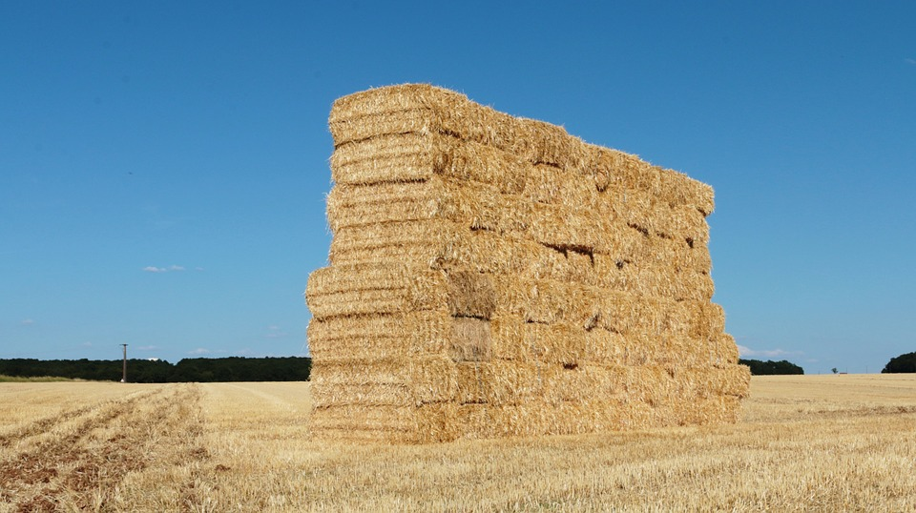
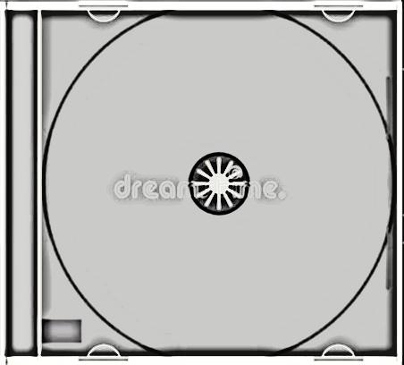





Slide 2

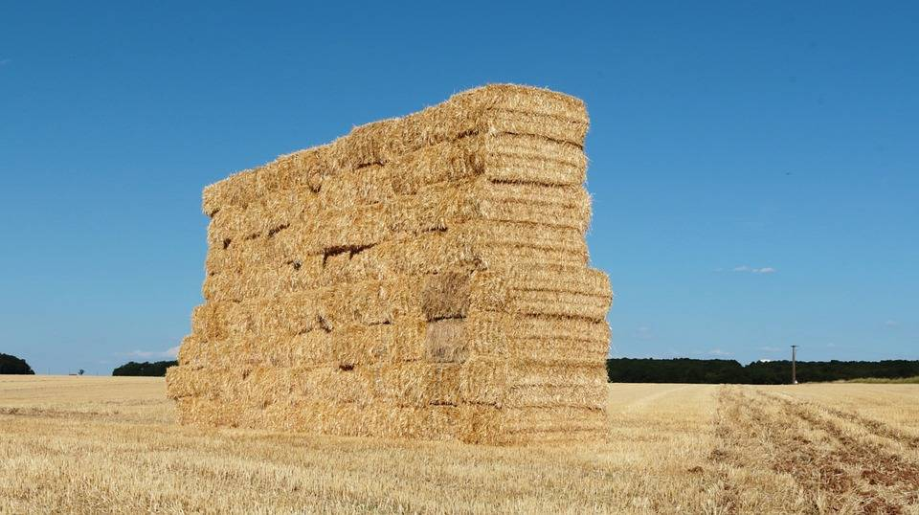
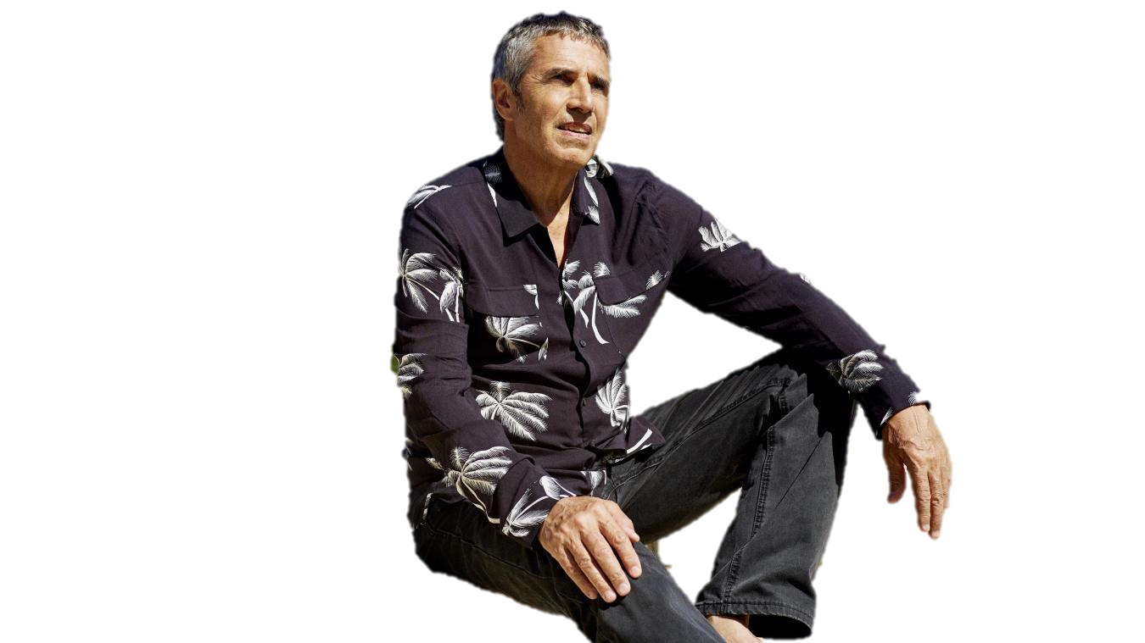
01- Je t'aime etc...
02- Sous mon arbre
03- A vous jusqu'à la fin du monde
04- Les bassins de Chlore
05- A nos Amours
06- Les petits souliers
07- Aimé (pour aimé Césare)
08- La Plata
09- Ma colère
10- Elle ment comme elle respire
11- Le grand amour
12- La Mère évanouie
13- On attendait Noêl
14- Sous mon arbre (Piano voix)
15- Les bassins de Chrole (Piano voix)
16- Aimé (Piano voix)
17- La plata (Piano voix)

Slide 3


















